Slide 1

Demencias
Y si le prestamos atención a los olvidos?
Santiago O’Neill
Jefe de neurología cognitiva
Instituto de Neurociencias
Fundación Favaloro

Slide 2
Por que es importante conocerlas

Slide 3
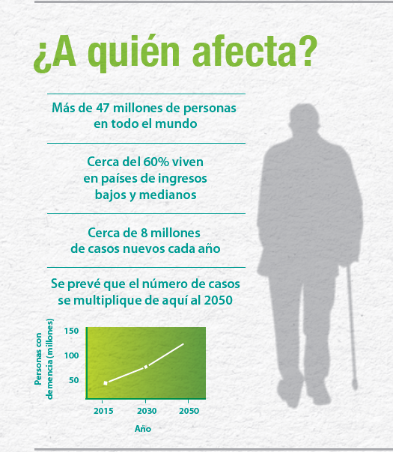


Slide 4
Alrededor de 47 millones de personas tienen demencia con 7,7 millones nuevos casos por año.
58 % de los casos son en países subdesarrollados. Se estima que el porcentaje será de 71% en 2040
Se espera que aumente entre 80 y 190 % en Europa y EEUU para 2040.
Se espera que aumente en latino América 300% para 2040.

Slide 5
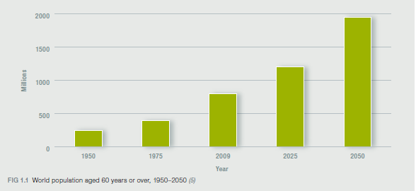
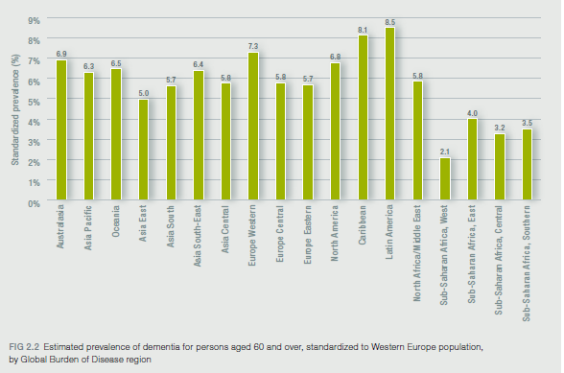

Slide 6
Genera un costo en Europa de 20.000 euros por paciente por año.
El costo global es de 604 millones de USS por año.
El 89% de estos gastos son en países desarrollados

Slide 7
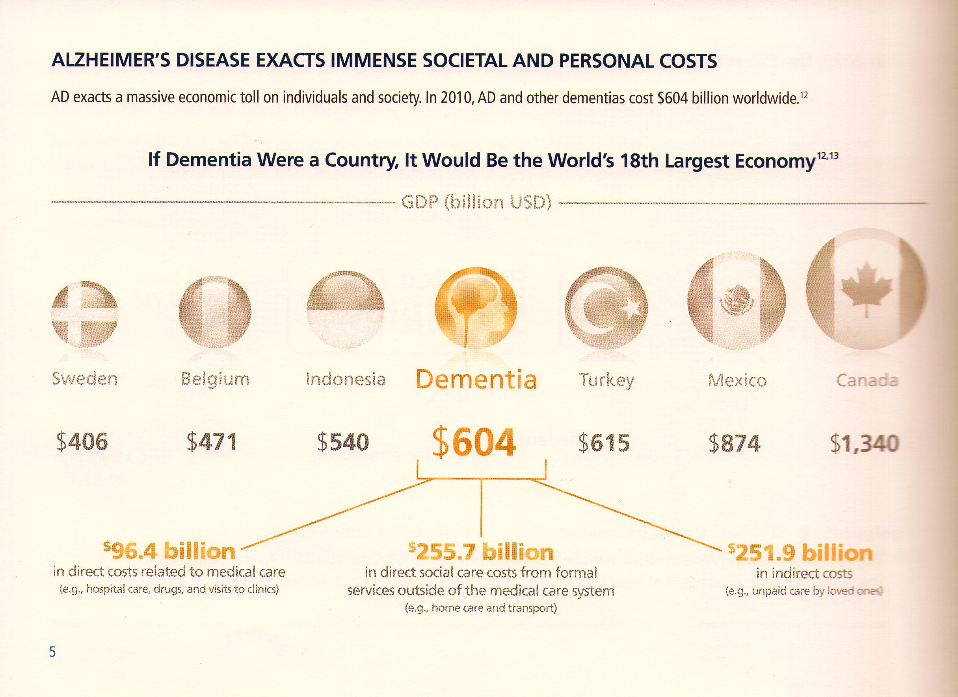

Slide 8
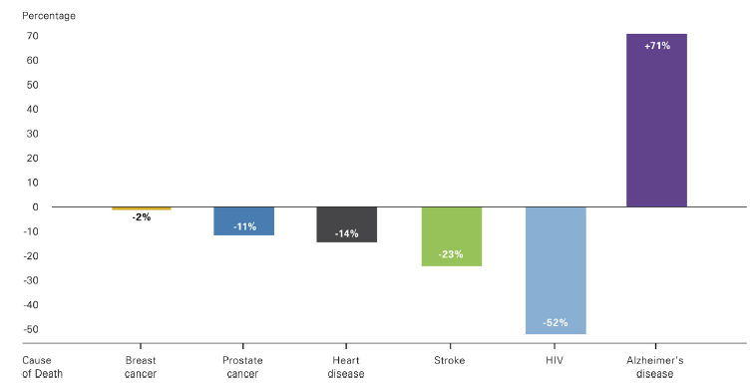
Porcentaje de causa de muerte entre 2000-2013

Slide 9
¿Por que es importante que uds la conozcan ?

Slide 10
Total encuestados : 5119 médicos
Edad media : 46 años
Género
Especialidad
País
Años de recibido

Slide 11
Porcentaje de consultas por trastornos cognitivos
Lugar de trabajo
Para casi el 90 % las consultas son menos del 25% del total

Slide 12
Conducta tomada con los pacientes
A que especialista lo derivarían
68 % de los médicos derivan a estos pacientes

Slide 13
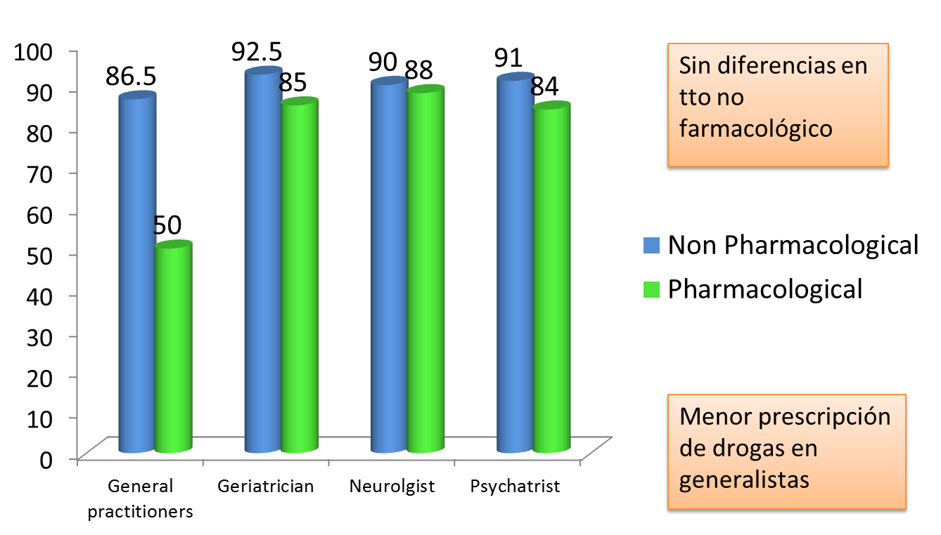
Diferencias de prescripción por especialidad

Slide 14
Cuanto consideran que saben sobre el tema
60 % consideran escasos sus conocimientos

Slide 15
Grado de conocimiento sobre el tema
Conocimiento por país
Sin grandes diferencias entre países
Conocimiento por especialidad
Los generalistas consideran que saben menos

Slide 16
Conclusiones
Los médicos generalistas se consideran poco capacitados para manejar este tipo de pacientes.
La solicitud de estudios complementarios y la prescripción de drogas, en un alto porcentaje, no se adecua a las guías existentes sobre el tema.
Subjetivamente
Objetivamente

Slide 17
Conclusiones
La mayor parte de los médicos ven poca cantidad de pacientes con estas patologías
¿Realmente ven pocos pacientes, o no reconocen ni preguntan por estas enfermedades?

Slide 18
¿ Que es una demencia?

Slide 19
Demencia
Interfiere en sus funciones en el trabajo o en sus actividades habituales.
Representa una declinación de su nivel de funcionamiento previo.
No puede explicarse por otra enfermedad psiquiátrica.
El deterioro cognitivo se diagnostica por una combinación de los siguientes
  Historia ( tomada del paciente y un informante)
  Evaluación cognitiva objetiva ( en el consultorio o una evaluación formal si con la historia o la evaluación en consultorio no es suficiente)

Slide 20
5. El compromiso cognitivo o conductual debe incluir por lo menos 2 de los siguientes
  Dificultad para adquirir y recordar nueva informacion
  Dificultad en el razonamiento, planificacion y juicio
  Trastorno en las habilidades visoespaciales
  Deterioro en las funciones del lenguaje
  Cambios en la personalidad, en la conducta o el comprtamiento

Slide 21
¿ Y el deterioro cognitivo leve?

Slide 22
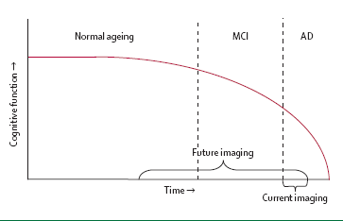
Evolución
Los pacientes evolucionan desde la normalidad hacia la demencia en forma progresiva.
A partir de esto, se acuño el término de deterioro cognitivo leve (MCI) para denominar a estadíos iniciales entre lo normal y la demencia.
No todos los pacientes con MCI evolucionan a demencia.

Slide 23
Deterioro cognitivo leve
Se considera que entre un 10-15 % de los deterioros cognitivos leves evolucionan por año a la demencia.
A los 5 años entre un 50-75% de los pacientes presentarán un cuadro demencial.
Lancet Neurol 2007; 6: 734–46

Slide 24
Causas de demencias

Slide 25
Causas más frecuentes
Degenerativas:
    Enf. Alzheimer
    Demencia por cuerpos de Lewy
    Demencia vascular
    E. Huntington
    Smes Parkinsonianos con demencia
      Enf. Parkinson
      Parálisis supranuclear progresiva
      Degeneración corticobasal
    Demencia frontotemporal
      Afasia progresiva primaria no fluente
      Demencia semántica
      demencia de tipo frontal.

Slide 26
Demencia asociadas a E. de la Mielina
Demencias asociadas a E. Psiquiátricas
  Depresión
  Esquizofrenia
Tóxicas
Déficit B12, ác.fólico, hipotiroidismo, hipertiroidismo, hiperCa, hipoCa, hipo glucemia.
Hidrocefalia normotensiva crónica del adulto
Hematoma subdural
Tumores
Demencias Infecciosas
  HIV
  Meningitis cronica
  Neurosífilis
  Enf.Creutzfeld-Jacob

Slide 27
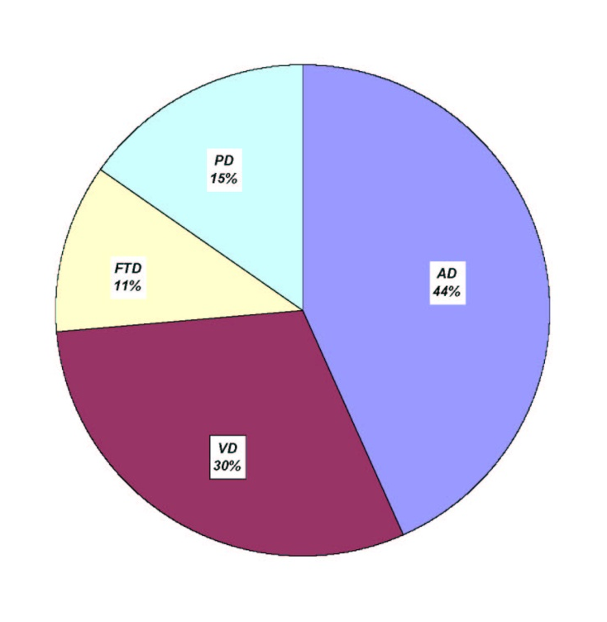
Demencias
Enfermedad de Alzheimer 40-55%
Demencia vascular 20- 30 %
Demencia por cuerpos de Lewy 10-20%
Demencia frontotemporal 10%
Otras 10-30%
  Enfermedad de Huntington
  Hidrocefalia normotensiva crónica del adulto
  Demencia secundaria a alcohol
  Intoxicación por drogas
  Infecciones

Slide 28
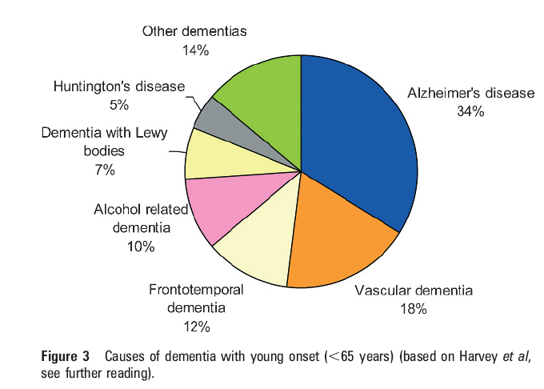
Causas de demencia en jovenes
Harvey RJ, The prevalence and causes J Neurol Neurosurg Psychiatry 2003;74:1206–9

Slide 29
¿ Y ahora ?

Slide 30
Doctor me olvido de las cosas

Slide 31
A) Señora, quédese tranquila, a todos les pasa
B) Es normal para la edad
C) le voy a pedir algunos estudios para saber el diagnóstico
D) Cuénteme un poquito más
E) Como su madre tuvo Alzheimer, debe ser lo mismo porque es una enfermedad hereditaria

Slide 32
A) Señora, quédese tranquila, a todos les pasa
B) Es normal para la edad
C) le voy a pedir algunos estudios para saber el diagnóstico
D) Cuénteme un poquito más
E) Como su madre tuvo Alzheimer, debe ser lo mismo porque es una enfermedad hereditaria

Slide 33
Que querriamos saber
Si lo que le pasa es normal o patológico
Si no es normal, ¿es demencia o no ?
¿ Cúal es la causa de esa enfermedad?
¿ Cómo lo tratamos?

Slide 34
¿Cómo hacemos el diagnóstico?
Interrogatorio
Examen Físico
Estudios Complementarios

Slide 35
Interrogatorio (paciente y familiares)
  Antecedentes personales.
  Antecedentes familiares.
  Escolaridad
  Dominancia hemisférica
  Tiempo de evolución.
  Trastorno de memoria
    Progresivo o no progresivo.
    Hechos recientes o pasados
    Prospectivo o retrospectivo

Slide 36
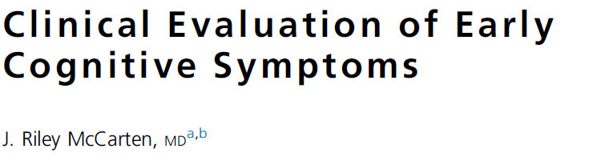
Diagnóstico
Presencia de anomias
Presencia de desorientación
Presencia de cambios de carácter
Síntomas depresivos
Trastornos en el cálculo
Alteraciones de conducta
Desenvolvimiento en actividades diarias (manejo de dinero, medicación, uso del teléfono, etc)
Aseo personal, vestimenta

Slide 37
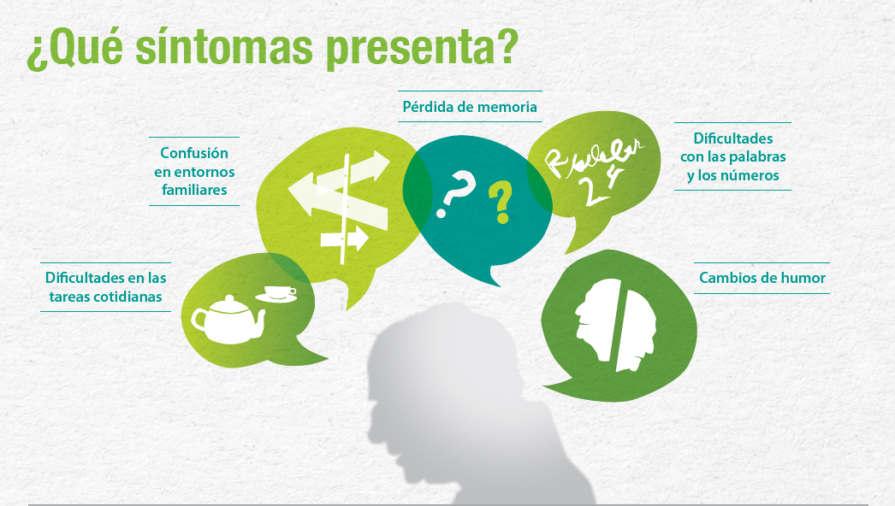

Slide 38
Diagnóstico
Examen físico:
  Observación del paciente durante la entrevista: actitud, postura, participación manifestaciones neuropsiquiátricas.
  signos focales ? (vascular, lesión expansiva)
  signos extrapiramidales? (compromiso de GB)
  Movimientos oculares? (compromiso de tronco encefálico)
  PNP o compromiso sensitivo? (tóxico/metabólico)

Slide 39
Diagnóstico
Dentro de los examenes complementarios, de rutina deberían realizarse
  Estudio por imágenes
  Evaluación cognitiva
  Laboratorio completo

Slide 40
Exámenes complementarios
Imágenes: Se recomienda realizar TAC o RNM en todos los pacientes
Laboratorio:
    Vitamina B12, ác fólico, hormonas tiroideas, Esd, hemograma, función renal y hepática, Ca, P .
    VDRL en pacientes con factores de riesgo que viven en áreas con alto número de casos de sífilis.
    HIV

Slide 41
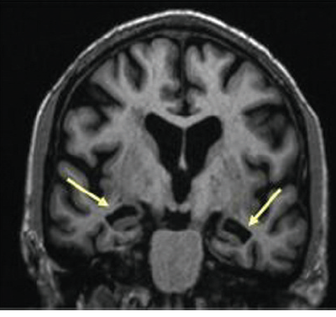
Imágenes en Enf de Alzheimer

Slide 42
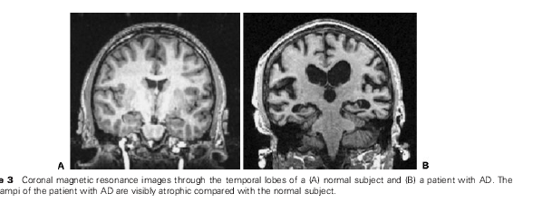
Imágenes
Sujeto Normal
Sujeto con Enf. Alz.

Slide 43
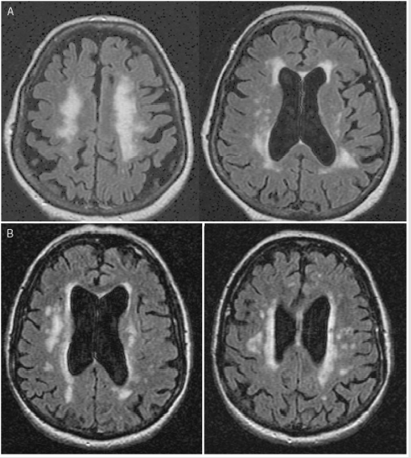
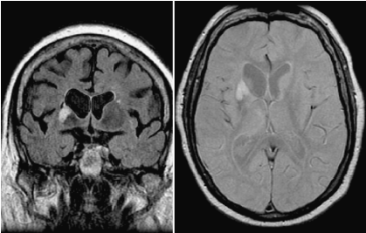
Imágenes

Slide 44
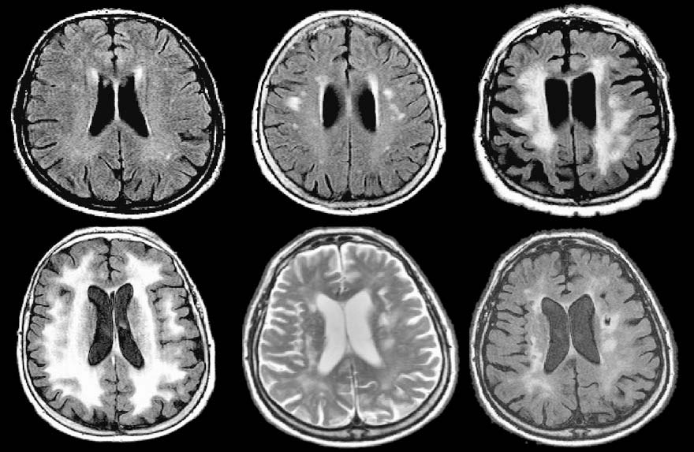
Imágenes

Slide 45
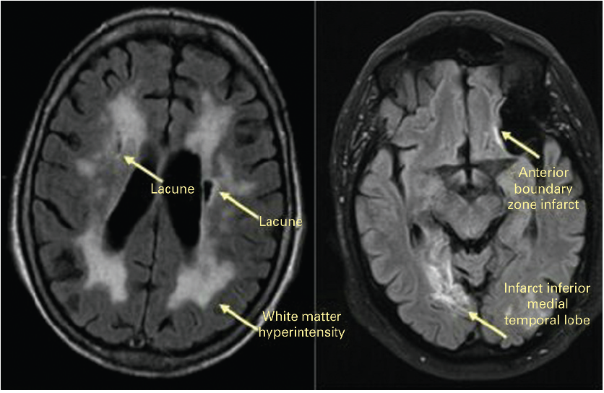
Imágenes

Slide 46
Diagnóstico
Test o evaluaciones cognitivas
  Test de Screening o test rápidos
    Mini mental state de folstein (MMSE)
    ACE
    Test del reloj
    TYM
  Evaluación Cognitiva o Neuropsicológica completa. Toda evaluación cognitiva debe incluir 5 dominios básicos: memoria, atención, f. ejecutivas, visuoespacialidad y lenguaje.

Slide 47
Diagnóstico
Con un buen interrogatorio (al paciente y la familia) y un exámen clinico, el diagnóstico tiene una sensibilidad y especifidad del 90% si es hecho por un profesional especializado.
El Diagnóstico de la enfermedad de las demencias continúa siendo un diagnóstico clínico
No hay hoy ningún estudio que reemplace la impresión del médico

Slide 48
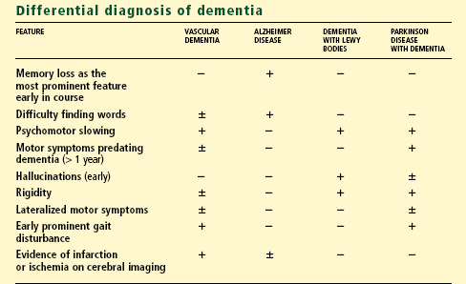
Diagnóstico diferencial

Slide 49
TRATAMIENTO

Slide 50
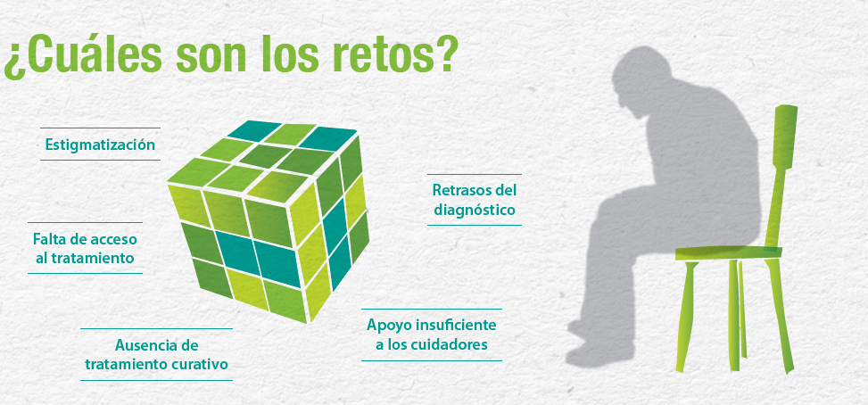

Slide 51
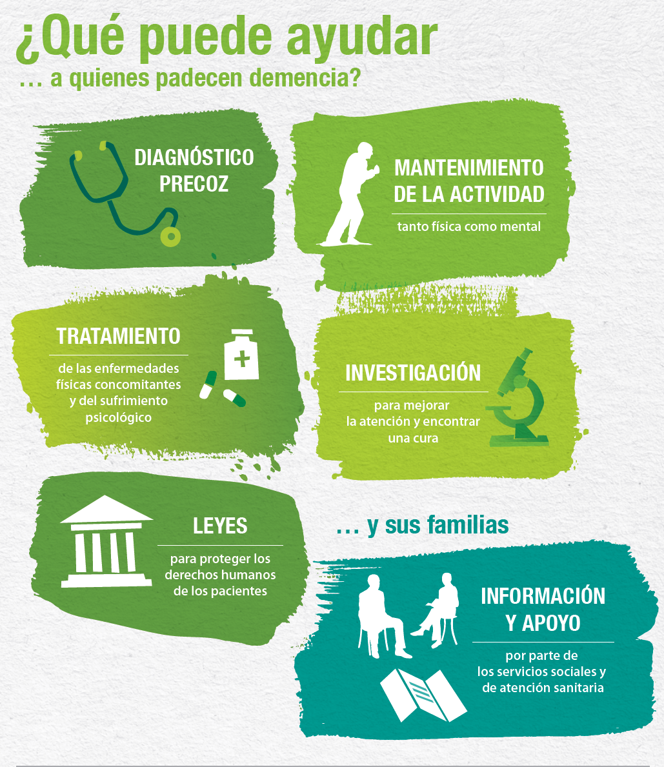

Slide 52
Tratamiento
Farmacológico
  De la enfermedad
  De los síntomas conductuales
  De la complicaciones
No farmacológico
  Educar a la familia
  Rehabilitación cognitiva
  Terapia educacional

Slide 53
Tratamiento

Slide 54

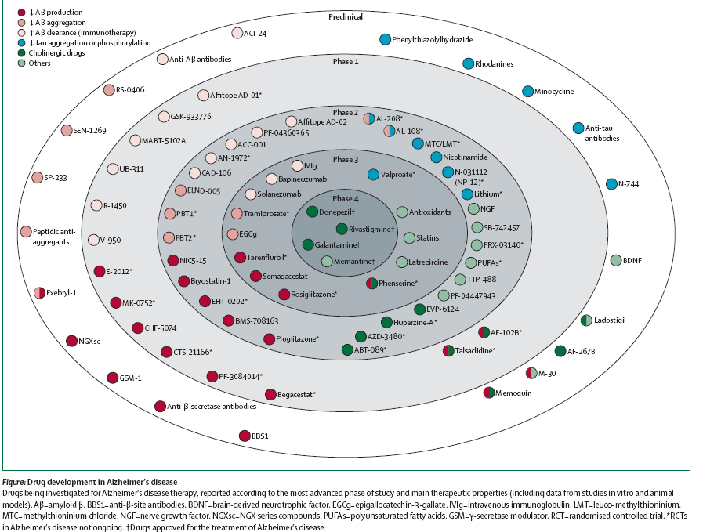
Lancet Neurol 2010; 9: 702–16

Slide 55
Para terminar algunas preguntas

Slide 56
Preguntas
Me olvido de las cosas, tengo Alzheimer u otra demencia ?
Es normal olvidarse de las cosas ?
Existe alguna forma de prevencion ?
Es util tomar algo para prevenir ?
Tengo familiares que tuvieron demencia, hay posibilidades de que me pase ?

Slide 57
Muchas Gracias
soneill@ffavaloro.org

